Slide 1
ADATBÁZISAINK
Cambridge University Press (CUP) Journals
Készítette: Tóth Henrietta, Tóthné Marek Eszter

Slide 2
Tartalomjegyzék
Általános tudnivalók
Kapcsolódás karhoz, tanszékhez
Dokumentumtípusok
Keresési, szűrési lehetőségek
Kiegészítő / extra funkciók
Felhasználói fiók
Gyakorlati példák

Slide 3
Általános tudnivalók
A Cambridge University Press a világ egyik vezető egyetemének tudományos kiadója. A teljes szövegű multidiszciplináris folyóirat-adatbázis kiemelkedő különösen a bölcsész- és társadalomtudományokban, de a természettudományi és műszaki tudományok is képviseltetik magukat. A csaknem 2 millió teljes szövegű cikk több mint 400 tudományos folyóiratban érhető el. 2023-tól valamennyi előfizető intézmény a Full Collection csomaghoz kap hozzáférést.

Slide 4
Általános tudnivalók
Cambridge Journals - https://www.cambridge.org/core/publications/journals
Tudományterület | Bölcsészettudomány, társadalomtudomány, természettudomány, műszaki tudomány
Hozzáférés módja | Helyben vagy EduID-n vagy VPN-en keresztül
Gyűjtemény | Teljes szöveggel elérhető cikkek, tudományos folyóiratok

Slide 5
Általános tudnivalók
Cambridge Journals - https://www.cambridge.org/core/publications/journals
Nyelv | Angol
OA publikálási lehetőség | A megállapodás a kiadó hibrid és gold open access folyóirataira vonatkozik, a kutatók mentesülnek a közzétételi költségek (APC) megfizetése alól.
Előfizetés | Full Collection

Slide 6
Kapcsolódás karhoz, tanszékhez
Kar | Tanszék | Kapcsolódás
Apáczai Csere János Pedagógiai, Humán- és Társadalomtudományi Kar | minden tanszék | Anthropology (17), Area Studies (45), Education (5), History (71), Literature (8), Philosophy (22), Psychology (19), Sociology (16)
Audi Hungaria Járműmérnöki Kar | minden tanszék | Engineering (12), Earth and Environmental Sciences (24), Life Sciences (48)
Deák Ferenc Jogtudományi Kar | minden tanszék | History (71), Law (43)
Építész-, Építő- és Közlekedéstudományi Kar | minden tanszék | Engineering (12), Earth and Environmental Sciences (24)

Slide 7
Kapcsolódás karhoz, tanszékhez
Kar | Tanszék | Kapcsolódás
Gépészmérnöki, Informatikai és Villamosmérnöki Kar | minden tanszék | Engineering (12), Earth and Environmental Sciences (24), Computer Science (20)
Albert Kázmér Mosonmagyaróvári Kar | minden tanszék | Life Sciences (48), Earth and Environmental Sciences (24)
Egészség- és Sporttudományi Kar | minden tanszék | Medicine (41), Nutrition (8)
Kautz Gyula Gazdaságtudományi Kar | minden tanszék | Management (10), Film, Media, Mass Communication (1)

Slide 8
Dokumentumtípusok
Articles - teljes szöveggel elérhető cikkek
Chapters - könyvfejezetek (csak az OA-hoz van hozzáférésünk)
Journals - folyóiratok (105 folyóirat összes évfolyama elérhető, a többi esetében az archív tartalmakhoz nincs hozzáférésünk)
Books - szakkönyvek (csak az OA-hoz van hozzáférésünk)
Elements - sorozatokba szervezett tudományos kutatásokról szóló kiadványok (csak egy részéhez van hozzáférésünk)
Series - sorozatok

Slide 9
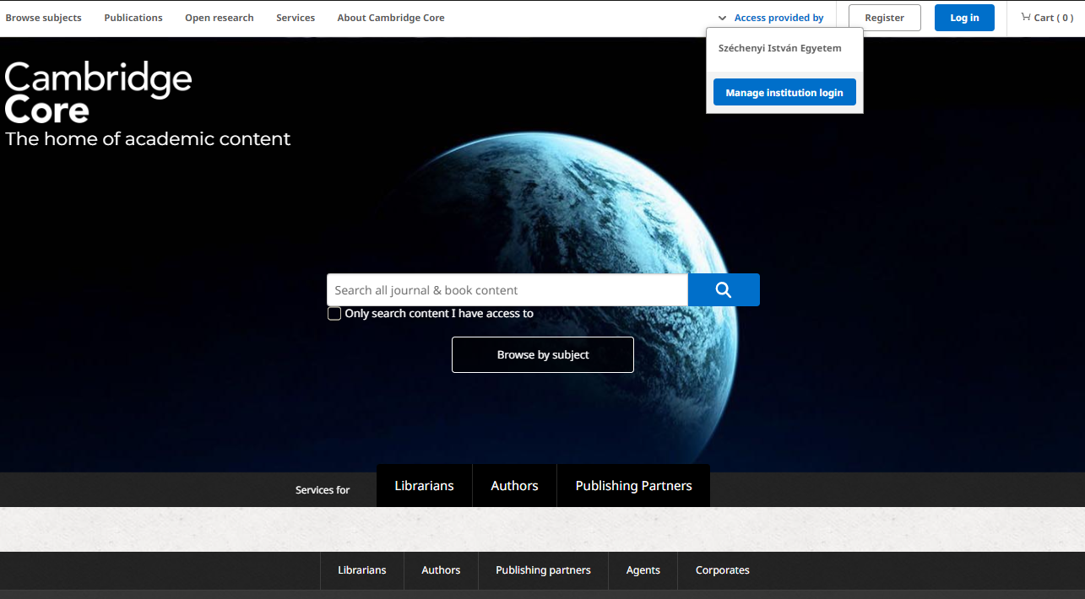
Keresési, szűrési lehetőségek
Egyszerű keresési opció:
kereshetünk az adatbázis teljes tartalmában, vagy szűkíthetjük a keresést csak az előfizetett tartalmakra

Slide 10
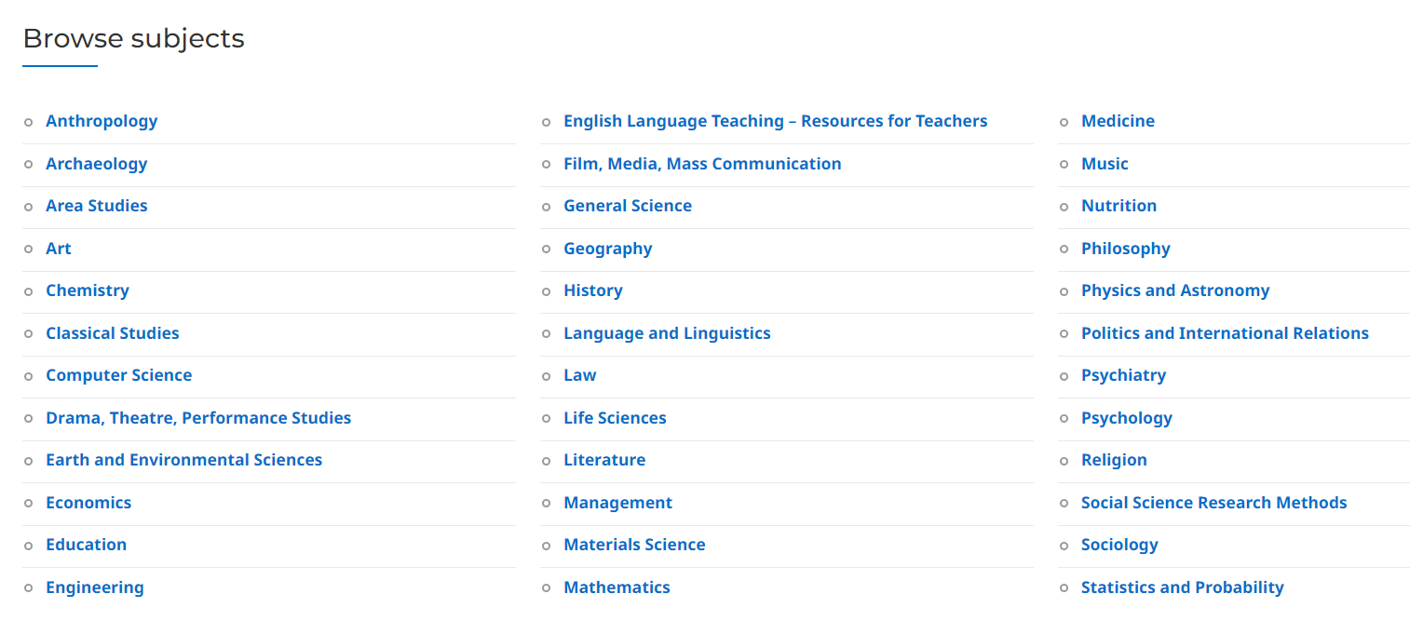
Keresési, szűrési lehetőségek
Böngészési lehetőség 36 tudományterületen belül

Slide 11
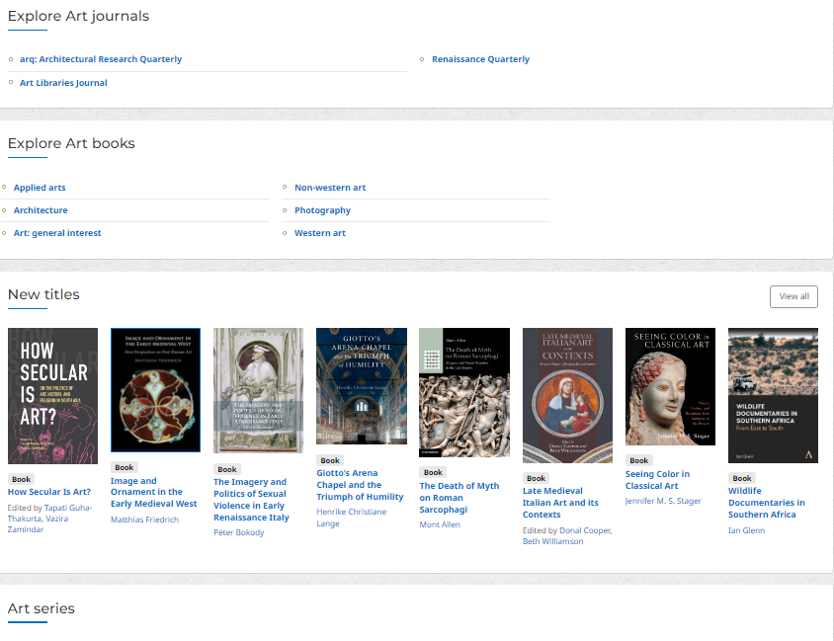
Keresési, szűrési lehetőségek
Példa: Művészetek (Art) tudományterületet választva megjeleníti a témába tartozó összes folyóiratot, könyvet, valamint a legfrissebb publikációkat és a sorozatokat

Slide 12
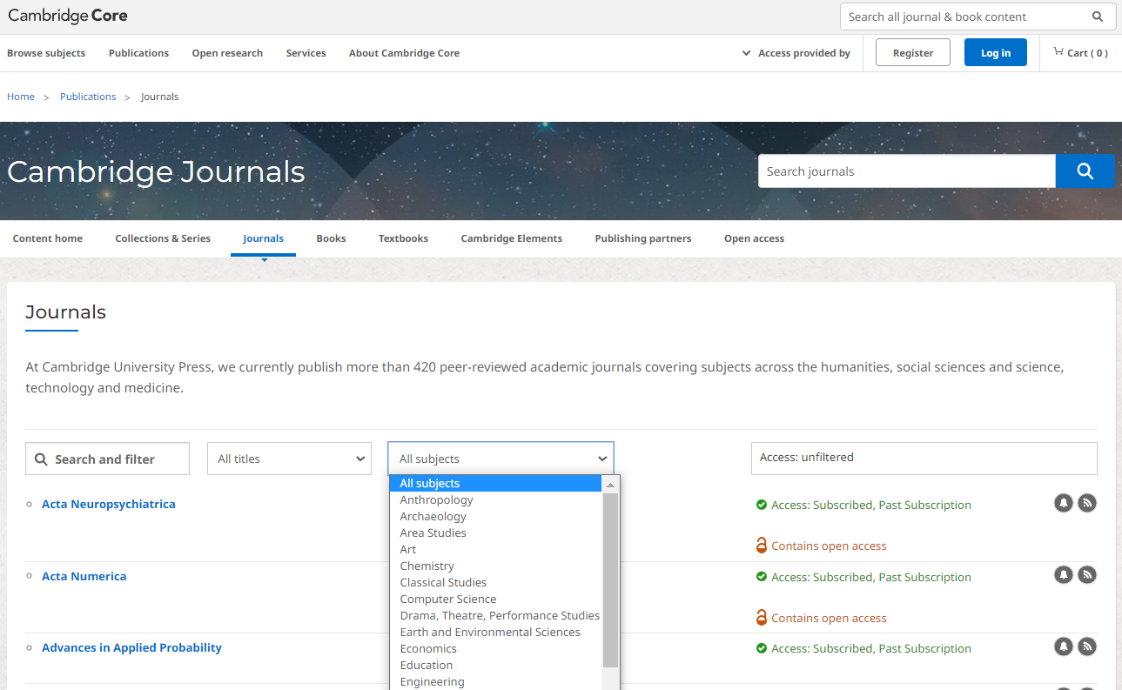
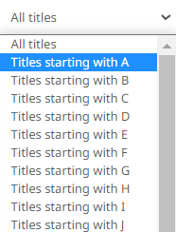
Keresési, szűrési lehetőségek
Folyóiratok böngészése cím és tudományterület szerint

Slide 13
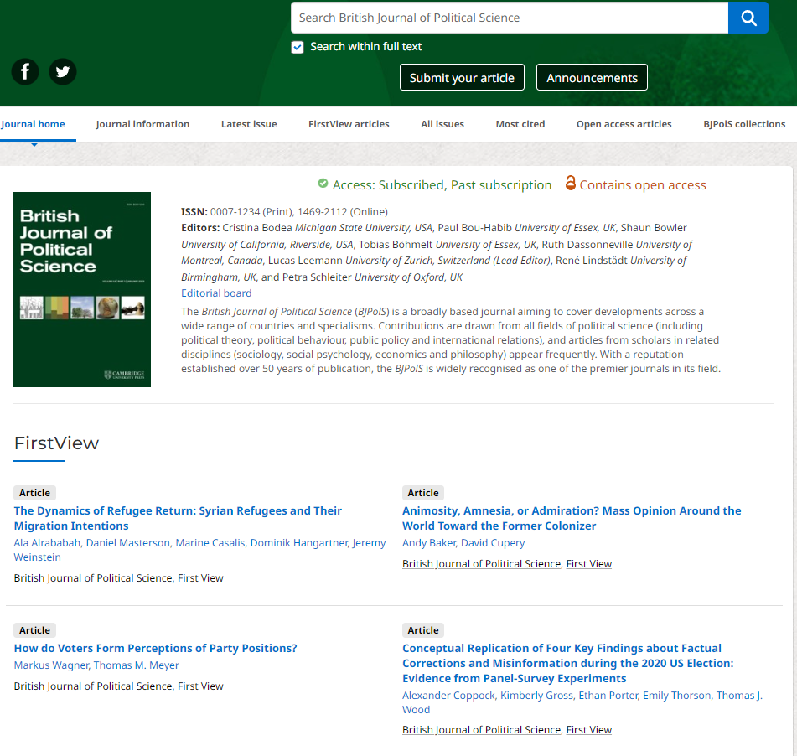
Keresési, szűrési lehetőségek
Folyóirat legújabb és korábbi számainak elérése
Leghivatkozottabb cikkek
Open access cikkek
Folyóirat információk: mérőszámok, statisztika, szerzőknek lektorálásról, archiválási politika stb.
Legfrissebb, csak online elérhető cikkek, melyek még nem kerültek be a folyóirat valamelyik számába

Slide 14
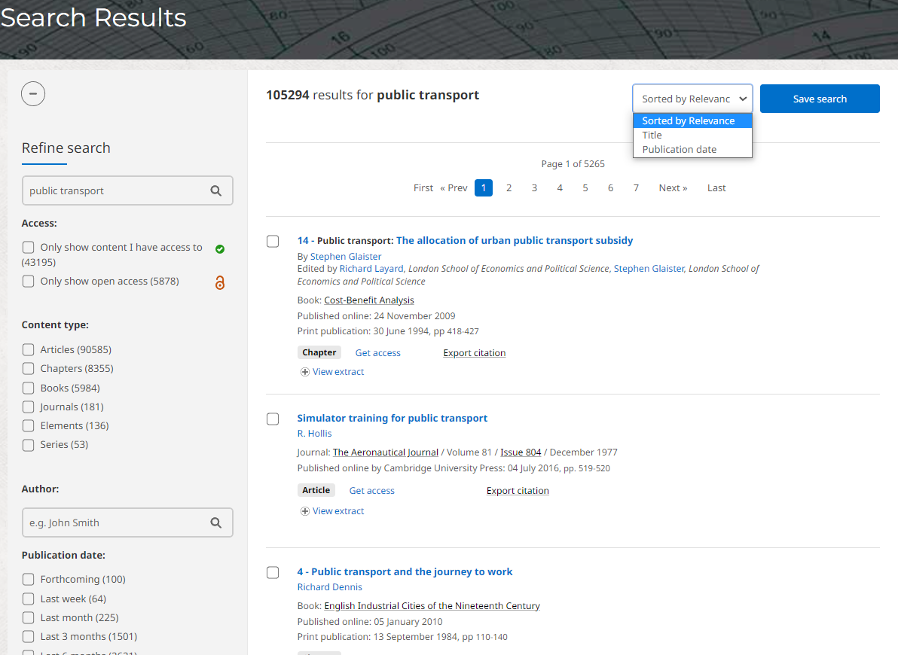
Keresési, szűrési lehetőségek
Keresés mentése (regisztráció szükséges hozzá)
Találatok listázása:
Relevancia, cím és közzététel dátuma szerint
Találatok szűkítése:
Hozzáférés (előfizetett tartalmak, open access)
Dokumentumtípus (cikk, fejezet, könyv, folyóirat, “elements”, sorozatok
Szerző
Közzététel dátuma
Tudományterület
Kulcsszó
Szűkíthető adott folyóirat, kiadó, tudományos társaság, sorozat, gyűjtemény tartalmaira is a keresés.

Slide 15
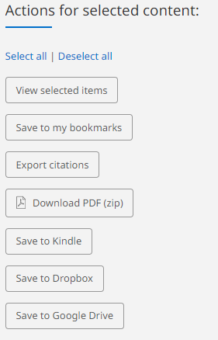
Keresési, szűrési lehetőségek
A cikkről készült hivatkozás többféle hivatkozási stílusban letölthető BibteX, RIS, Word formátumban, ill. exportálható
Altmetric Attention Score: a kapott “online figyelem” minőségének és mennyiségének mérőszáma
A kiválasztott tartalmakra vonatkozó műveletek:
kiválasztott tartalmak megtekintése
mentés a könyvjelzőim közé
hivatkozások exportálása
PDF letöltése
mentés Kindle-re
mentés Dropbox-ba
mentés Google Drive-ra

Slide 16
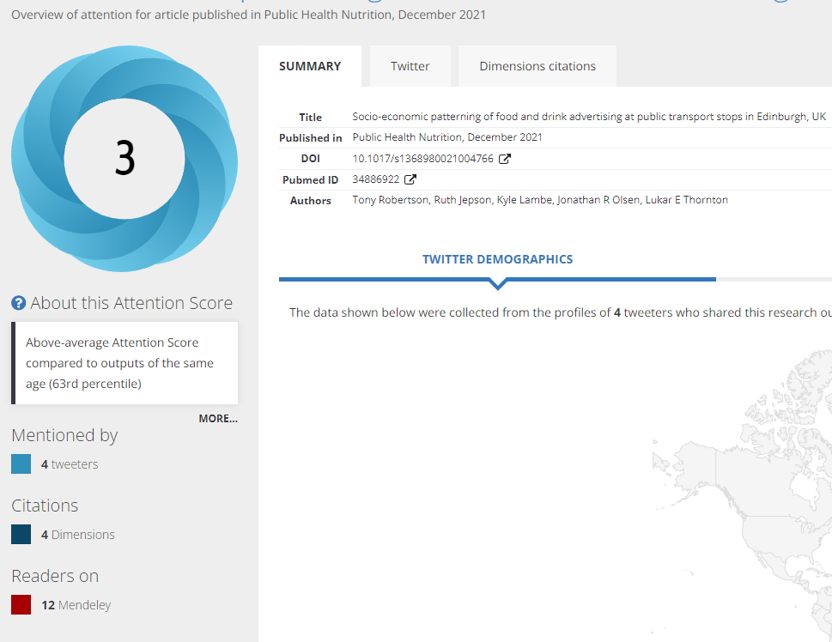
Keresési, szűrési lehetőségek
ALTMETRIC
Az Altmetric egy olyan rendszer, amely nyomon követi, hogy a kutatási eredmények, például tudományos cikkek és adatkészletek milyen figyelmet kapnak az interneten. Az adatokat a következőkből nyeri:
Közösségi média, például a Twitterből és a Facebookból
Hagyományos média - mind a mainstream (The Guardian, New York Times), mind a szakterület-specifikus (New Scientist, Bird Watching). Számos nem angol nyelvű címet is lefed.
Blogok - mind a nagyobb szervezetek (Cancer Research UK), mind az egyes kutatók.
Online referenciakezelők, mint a Mendeley és a CiteULike.

Slide 17
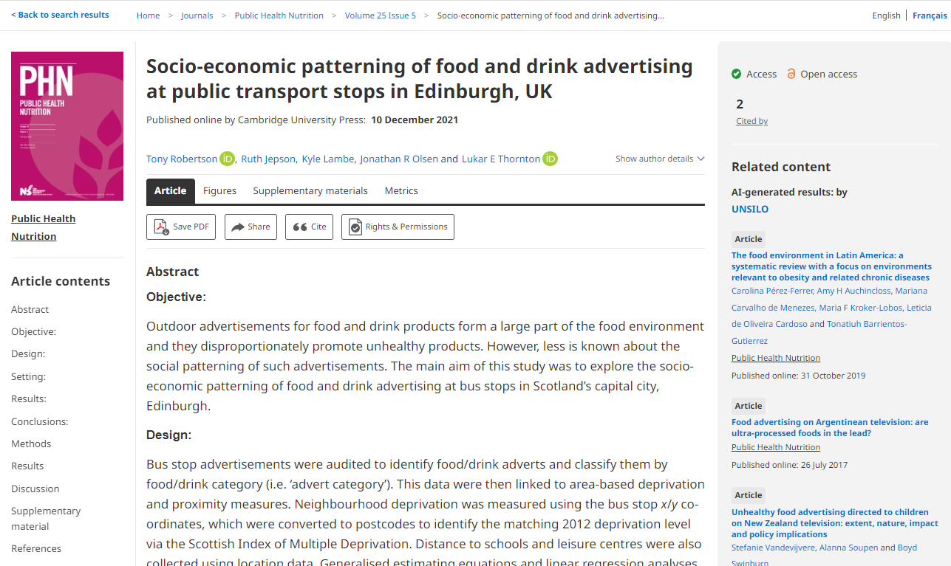
Keresési, szűrési lehetőségek
A cikkre történő hivatkozások száma a CrossRef és a Google Scholar adatai alapján
Kapcsolódó tartalmak, hasonló témájú cikkek
Mérőszámok
Éves cikk letöltések, megosztások havi bontásban

Slide 18
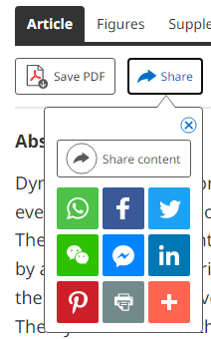
Kiegészítő / extra funkciók
Cambridge Core Share
Saját fejlesztésű eszköz, amely lehetővé teszi a szerzők és az olvasók számára, hogy egyszerűen létrehozzanak egy online, csak magára a folyóiratcikkre mutató linket. Ez a link szabadon megosztható a közösségi oldalakon.
Bárki, akinek elküldték a linket, megtekintheti a folyóiratcikket akkor is, ha nem előfizetője a Cambridge Core-nak.
https://www.cambridge.org/core/services/sharing-content

Slide 19
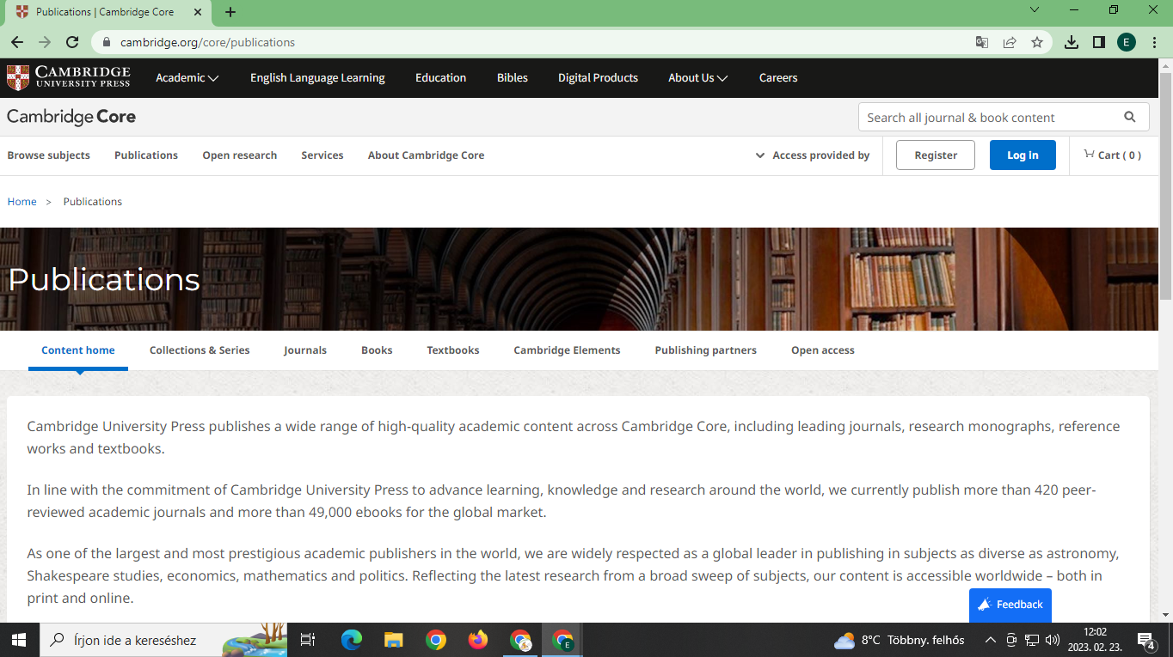
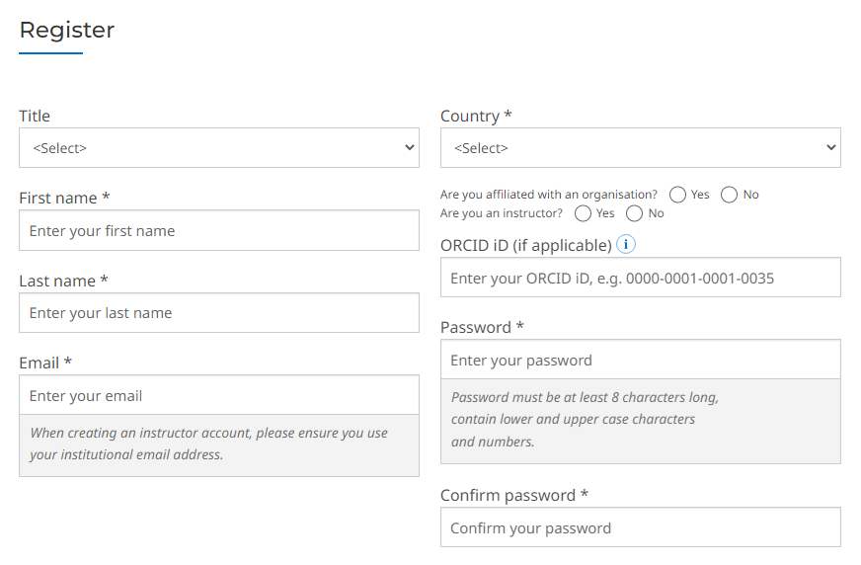
Felhasználói fiók

Slide 20
Felhasználói fiók
Regisztráció után elérhető plusz funkciók:
keresések mentése (később újra futtatható ugyanaz a keresés)
értesítések beállítása
issue alerts - egy teljes folyóirat szám megjelenésekor értesít
article alerts - egy adott folyóiratban megjelent cikkekről értesít (naponta, hetente vagy havonta)

Slide 21
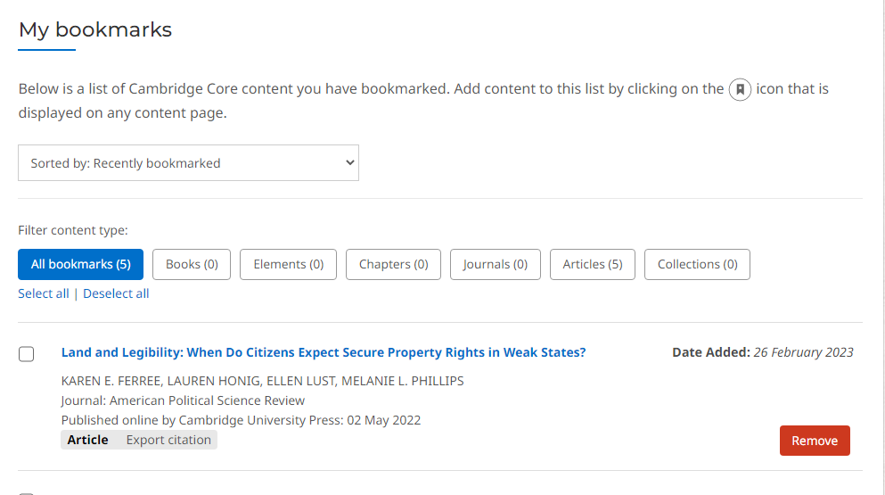
Felhasználói fiók
könyvjelző a gyakran használt vagy később elolvasni kívánt tartalmakhoz

Slide 22
Hasznos szolgáltatások könyvtárosoknak
https://www.cambridge.org/core/services/librarians
Hot topics: a legfrissebb kutatási trendekhez, népszerű témákhoz kapcsolódó e-book gyűjtemények
Útmutatók és videók a Cambridge adatbázisok használatáról
Letölthető MARC rekordok
Használati statisztikák, árlisták
Open Access könyvtárosoknak

Slide 23
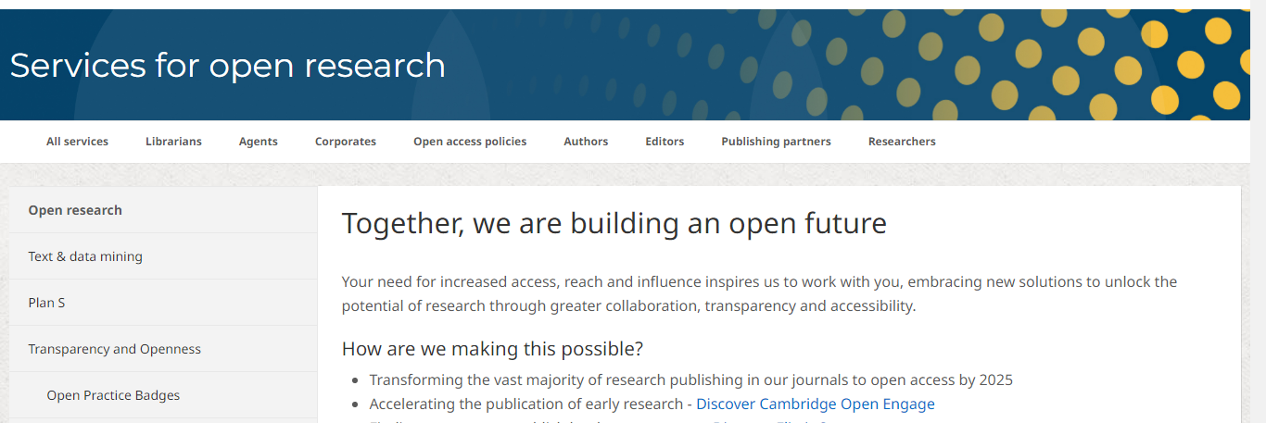
Open Research
https://www.cambridge.org/core/open-research
Általános open access információk
Open Access típusai (gold, green, hybrid)
Open Access policies
Read and publish agreements
Cambridge Core Reader
Cambridge Core Share

Slide 24
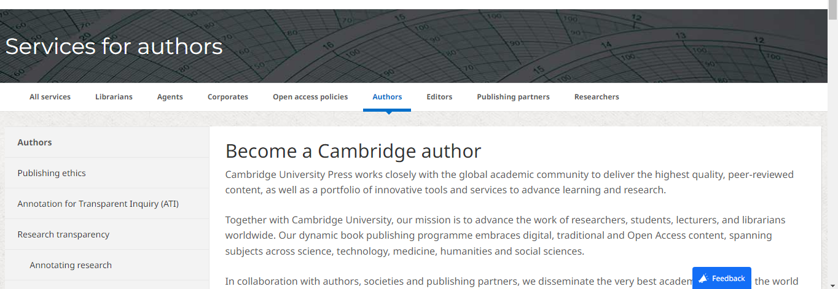
Hasznos szolgáltatások szerzőknek
https://www.cambridge.org/core/services/authors
Szerzőknek szóló útmutatók (publikálási feltételek, hivatkozási stílus, ORCID használata…)
Researcher user guide https://www.cambridge.org/core/services/aop-file-manager/file/5aaa5750e03fea660619d6a9/2018-Core-User-Guide-Ebooks-and-Journals-WEB.pdf

Slide 25
Gyakorlati példák
https://www.cambridge.org/core/

Slide 26
Köszönjük a figyelmet!
Tóth Henrietta
toth.henrietta@sze.hu
Tóthné Marek Eszter
mareke@sze.hu

